Slide 1
物质的分散系

Slide 2
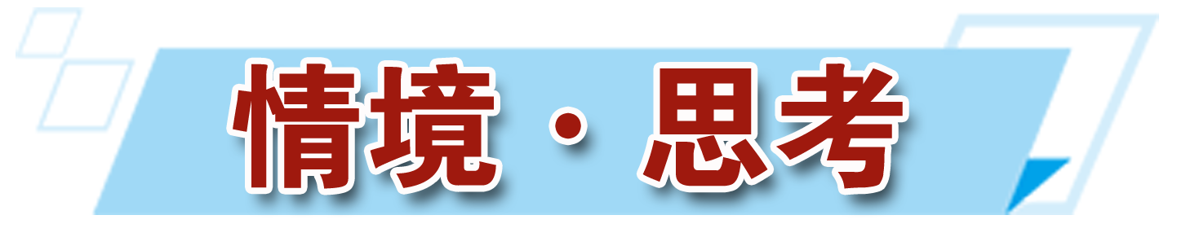

森林中的光线，你知道是什么原因形成的吗？

Slide 3
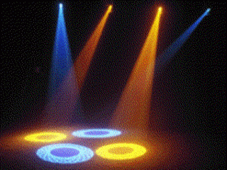
夜晚城市中光怪陆离的霓虹灯，这又是什么原因呢？

Slide 4


1.了解分散系的含义及分类。掌握胶体的特性及其应用。
2.了解电解质和电离的概念。
3.会正确书写电离方程式。
1.从宏观现象认识胶体的性质，从物质分类角度判断胶体，能从宏观和微观相结合的视角分析和解决实际问题。（宏观辨识与微观探析）
2.通过胶体在生产生活中的应用，认识化学对社会发展的作用，能对与化学有关的社会热点问题做出正确的价值判断。（科学态度与社会责任）
3. 通过实验事实认识酸碱盐溶液的导电性，初步建立电离过程的认知模型，并用电离方程式进行符号表征。 （证据推理与模型认知）

Slide 5
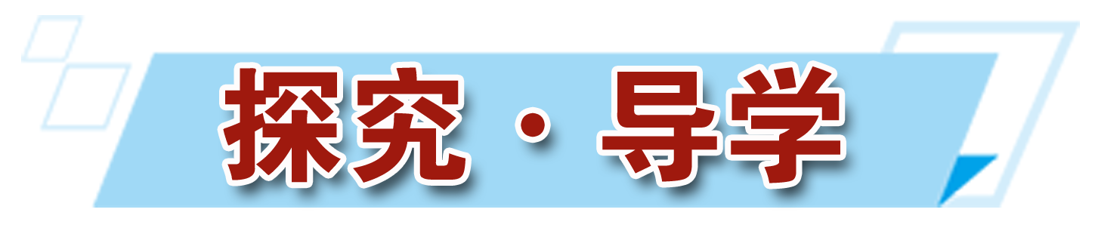
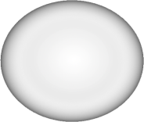
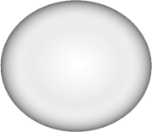
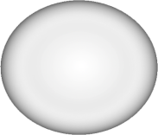
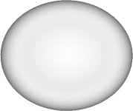




体会课堂探究的乐趣，
汲取新知识的营养，
让我们一起 吧！
走
进
课
堂

Slide 6
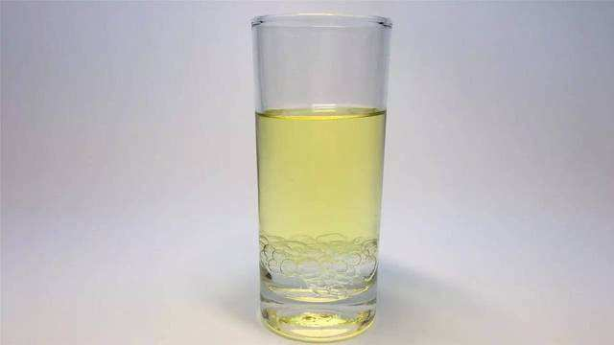
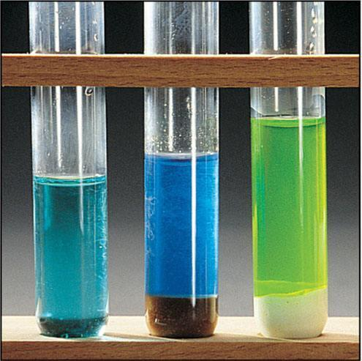
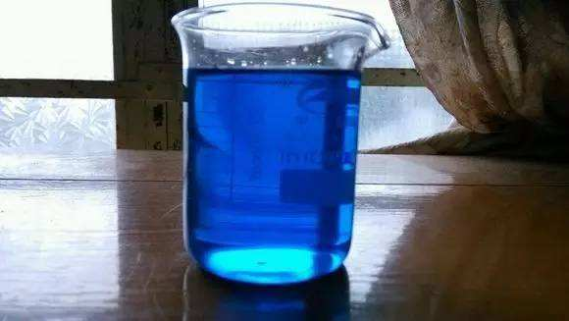
【思考交流】
仔细观察，说说这三份物质有什么区别和联系
三份物质均是混合物，但分别是乳浊液、悬浊液和溶液

Slide 7
一、常见的分散系
1.定义：
由一种或几种物质分散到另一物质中形成的混合体系。
2.组成：
分散质
分散剂
分散质 分散剂
3.分类：
①按照分散质或分散剂的聚集状态对分散系分类
气
气
②按照分散质粒子的直径大小对分散系分类
液
液
溶液
浊液
胶体
固
固
1nm
100nm

Slide 8
4.常见的一些分散系
分散质 | 分散剂 | 实 例
气 | 气
液 | 气
固 | 气
气 | 液
液 | 液
固 | 液
气 | 固
液 | 固
固 | 固
空气
云、雾
烟、灰尘
汽水
牛奶、酒精的水溶液
糖水、油漆、泥水
泡沫塑料
珍珠（包藏着水的碳酸钙）
有色玻璃、合金

Slide 9
【思考交流】
1.下列哪些属于溶液、浊液或胶体？
泥浆水、Ca(OH)₂悬浊液、澄清石灰水、牛奶、 海水、豆浆
【提示】泥浆水和Ca(OH)₂悬浊液属于浊液。澄清石灰水和海水属于溶液，牛奶和豆浆属于胶体。
2.PM2.5分散在空气中形成的混合物属于胶体吗？
【提示】PM2.5是指直径小于2.5pm的颗粒，1pm=1000纳米，而胶体的范围在1到100纳米之间。所以一般来说不是胶体，而是浊液。

Slide 10
如何正确的理解胶体这个概念呢？
定义：分散质微粒的直径大小在1 nm ～100 nm
（10⁻⁹～10⁻⁷m )之间的分散系叫做胶体。
注意：胶体不是一类物质，而是几乎任何物质都可
能形成的一种分散状态。例如：NaCl溶于水形成溶
液，如果分散在酒精中则可形成胶体。

Slide 11
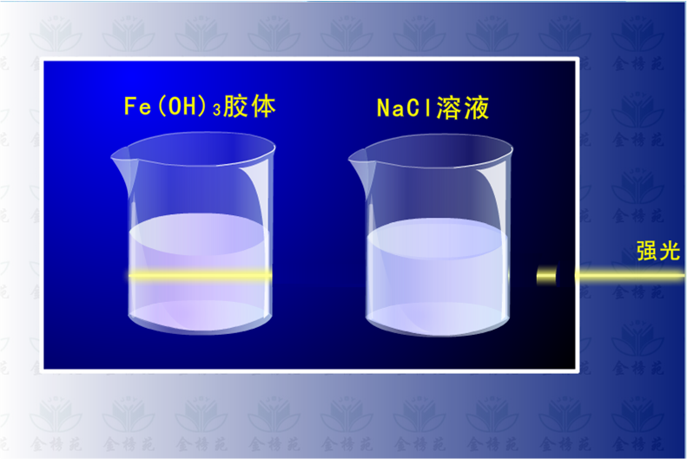
Fe(OH)₃胶体的制备和三种分散系的区别

Slide 12

5.Fe(OH)₃胶体的制备
（1）沸水中滴入饱和FeCl₃溶液
△
（2）方程式：FeCl₃+3H₂O====Fe(OH)₃(胶体) +3HCl
红褐色
特别提示：
（1）方程式中HCl不用标↑。
（2）方程式中Fe(OH)₃不用加↓，但必须注明“胶体”。

Slide 13
【练一练】
用下列方法制备胶体：①0.5 mol·L⁻¹的BaCl₂溶液和等体积2 mol·L⁻¹的硫酸混合振荡；②把2 mL 1 mol·L⁻¹的饱和FeCl₃溶液逐滴加入20 mL沸水中，边加边振荡；③把1 mol·L⁻¹ NaOH溶液滴加到1 mol·L⁻¹ FeCl₃溶液中，可行的是( )
A.①② B.①③ C.② D.①②③
C

Slide 14
【思考与交流】
1.鸡蛋壳表面有很小的孔，可以透过空气和水蒸气，使鸡蛋呼吸。为什么鸡蛋里的蛋清和蛋黄等不能流出蛋壳外呢？
2.三种分散系的分散质粒子大小各不相同，物理性质上有哪些不同？请你结合刚才的视频以及生活常识，填写下面的表格。

Slide 15
三种分散系的比较
分散系 | 溶液 | 胶体 | 浊液
外观
分散质微粒组成
微粒直径
能否透过滤纸
均一、稳
定、透明
均一、较稳定、透明
不均一、不稳定、不透明
分子、离子
固体颗粒、
液体小液滴
大分子、离
子的集合体
<1 nm
1～100 nm
>100 nm
能
能
不能

Slide 16
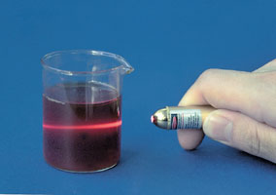

6.胶体的性质
（1）丁达尔效应：当可见光束通过胶体时，在入射光侧面可观察到明亮的“通路”，这种现象叫做丁达尔效应。

Slide 17
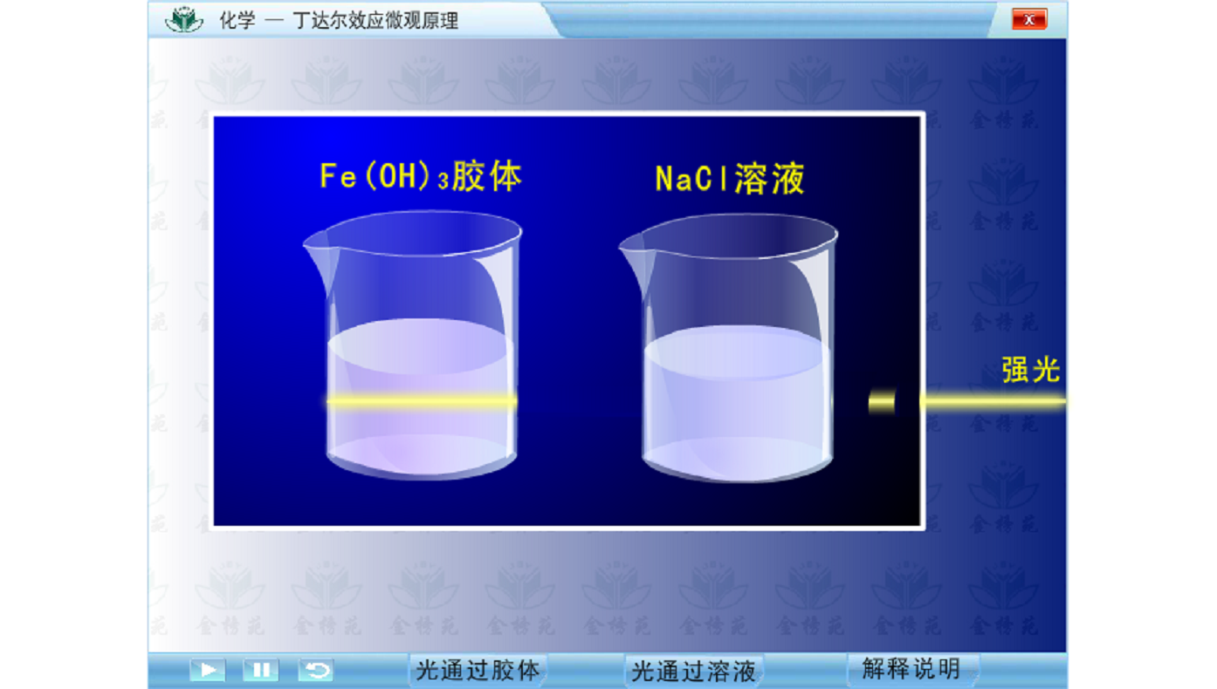

如何从微观的角度解释丁达尔效应？

Slide 18
①形成原因：胶体粒子对光线散射而形成的光亮的“通路”。
②主要应用：区分胶体与溶液的一种常用物理方法。
【想一想】
胶体不容易聚集成质量较大的颗粒，属于介稳体系，你知道它的原因吗？

Slide 19
【提示】胶体粒子由于做布朗运动(悬浮在水中的花粉小颗粒做不停地、无秩序地运动的现象)而使它们不容易聚集成质量较大的颗粒而沉降下来。这是胶体相对稳定的因素之一。
其实最主要的因素是因为胶体粒子可以通过吸附而带有电荷。同种胶体粒子的电性相同，它们之间相互排斥阻碍胶体粒子变大，使它们不易聚沉。

Slide 20
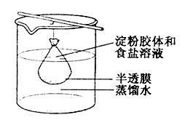
【思考交流】
如何实现胶体和溶液的分离？
（半透膜：只能允许某些分子或离子通过的薄膜）
盛有淀粉胶体和食盐溶液的半透膜浸在蒸馏水中
一定时间之后，
烧杯中能够检测出的是：
检测不出的是：
氯化钠
淀粉

Slide 21
【思考交流】
你知道下列现象的本质原因吗？
①豆浆里加盐卤或石膏(CaSO₄·2H₂O)溶液使之凝聚成豆腐。
②在江河与海的交汇处形成沙洲。
③ 用明矾可以净水。
④不同种类的墨水混合使用时有沉淀产生使墨水失效。
⑤淀粉溶液加热后凝聚成了浆糊凝胶。

Slide 22
【练一练】
下列事实与胶体性质无关的是( )
A.在豆浆里加入盐卤做豆腐
B.在河流入海处易形成沙洲
C.一束平行光线照射蛋白质溶液时，从侧面可以看到一束光亮的通路
D.三氯化铁溶液中滴入氢氧化钠溶液时，出现红褐色沉淀
D

Slide 23
三、电解质溶液
1、概念
电解质：
在水溶液里或熔融状态下能够导电的化合物。
非电解质：
在水溶液里和熔融状态下都不导电的化合物。
①电解质和非电解质都是化合物。单质和混合物不管是否导电，既不是电解质，又不是非电解质。
②电解质本身不导电，导电条件是溶于水或受热熔融。
③电解质必须是在水溶液或熔融状态下自身发生电离而导电的化合物。

Slide 24
【思考讨论】
对电解质的理解
混合物
物质
化合物
酸、碱、盐、水、
活泼金属氧化物
电解质
纯净物
单质
非电
解质
乙醇、蔗糖等大部分有机物是化合物，但不能导电
能导电，既不是电解质，也不是非电解质

Slide 25
2、物质范围
电解质：酸、碱、盐、活泼金属氧化物和水
非电解质：非金属氧化物、大部分有机物、非酸氢化物
【想一想】Cu、NaCl固体、CO₂、 氢氧化钠、蔗糖、NaCl溶液、酒精、稀硫酸 、熔融KNO₃固体、液态氯化氢。
NaCl固体、 氢氧化钠、熔融KNO₃固体、液态氯化氢
（1）属于电解质的有 。
CO₂ 、蔗糖、酒精
（2）属于非电解质的有 。
Cu、NaCl溶液、稀硫酸、熔融KNO₃固体
（3）能导电的物质有 。

Slide 26
【思考与交流】
CO₂属于化合物，溶于水也能导电，那么CO₂属于电解质吗？
【提示】电解质是指在水溶液中或熔融状态下能自
身电离而导电的化合物。CO₂溶于水导电是因为生成H₂CO₃，H₂CO₃电离产生自由移动的离子而导电，应该理解为H₂CO₃是电解质，CO₂不属于电解质。另外，SO₂、NH₃也都不属于电解质。

Slide 27
3.酸、碱、盐的电离
（1）电离：
电解质溶于水或受热熔化时，离解成自由移动的离子的过程。
物理
电离是电解质导电的前提，是一个 变化。
（2）电离方程式：
用化学式和离子符号来表示物质电离的式子。
Na₂SO₄ ==== 2Na⁺ + SO₄²⁻
电离方程式：
阳离子
阴离子
检查：
①质量守恒
②电荷守恒
注意：电离过程，原子团不能拆

Slide 28
身边的化学
电解质饮料、电解质与细胞活动
在长距离或长时间运动中，身体大量出汗，随水分的丧失，也失去很多盐分，体内的电解质因此而失去平衡，因此运动后要喝电解质饮料，又称矿物质饮料或运动饮料，最普通的是盐开水。饮料中除了水外还包括钠、钾、氯、镁、钙、磷等矿物质。

Slide 29
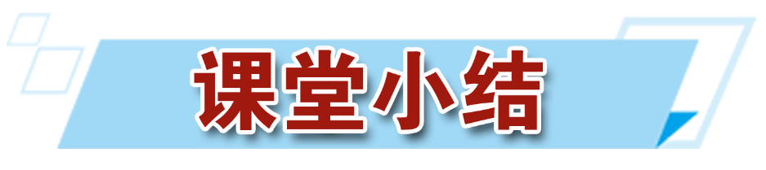
一、常见的分散系
1.基本概念
2.分类
二、胶体
三、电解质溶液
1.概念
2.氢氧化铁胶体的制备
3.三类分散系的比较
4.胶体的性质
非电解质
化合物
水溶液
电离
电解质
熔融
电离方程式

Slide 30
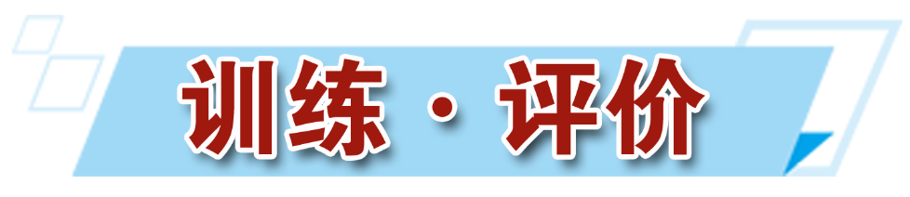
D
1.下列区分Fe(OH)₃悬浊液和Fe(OH)₃胶体的方法中，正确的是（ ）
A．静置片刻出现分层现象的是Fe(OH)₃胶体
B．用放大镜观察，颗粒大小为1～100 nm的是Fe(OH)₃胶体
C．用光束照射，能产生丁达尔效应的是Fe(OH)₃胶体
D．看颜色，有色的是Fe(OH)₃胶体

Slide 31
C
2.下列说法中不正确的是（ ）
A．淀粉溶胶具有丁达尔效应
B．光线通过胶体可以产生丁达尔效应的原因是光的散射
C．胶体的分散质粒子可以通过滤纸孔隙，所以可以通过过滤操作分离溶液和胶体
D．胶体属于介稳体系

Slide 32
C
3．下列与胶体性质无关的是( )
A．河流入海口处形成沙洲
B．冶金厂常用高压电除去烟尘
C．在饱和氯化铁溶液中滴加NaOH溶液，产生红褐色沉淀
D．肾功能衰竭等疾病引起的血液中毒，可利用血液透析进行治疗

Slide 33
C
4.下列物质中，属于电解质且能导电的是（ ）
A．铜片 B．硫酸溶液
C．熔融的氯化钠 D．固体氯化钾
D
5.下列说法正确的是（ ）
A.电解质都是易溶于水的物质
B.氧化物都是电解质
C.氢化物都不是电解质
D.酸、碱、盐都是电解质
【提示】A项，电解质也可以是难溶物，如硫酸钡难溶于水，溶液中离子浓度几乎是零，但硫酸钡熔融状态时能够导电，故为电解质。

Slide 34
C
6.下列电离方程式正确的是（ ）
A.Na₂CO₃====Na⁺ + CO₃²⁻
B.Ca(NO₃)₂====Ca²⁺ + NO₃²⁻
C.KAl(SO₄)₂====K⁺ + Al³⁺ + 2SO₄²⁻
D.H₂SO₄====2H⁺ + S⁶⁺ +4O²⁻

Slide 35
7.下列物质：
⑴Na ⑵ Br₂ ⑶Na₂O ⑷NO₂ ⑸CO₂ ⑹ SO₃ ⑺NH₃ ⑻H₂S ⑼HCl ⑽ H₂SO₄ ⑾Ba(OH)₂ ⑿NaCl ⒀蔗糖 ⒁NaCl溶液。
(3）(8)（9)(10)(11)(12)
属于电解质的是 ，
（1）(14)
能导电的是 。

Slide 36
要铭记在心：每天都是一生中最美好的日子。
再长的路，一步步也能走完；再短的路，不迈开双脚也无法到达。

